Slide 1
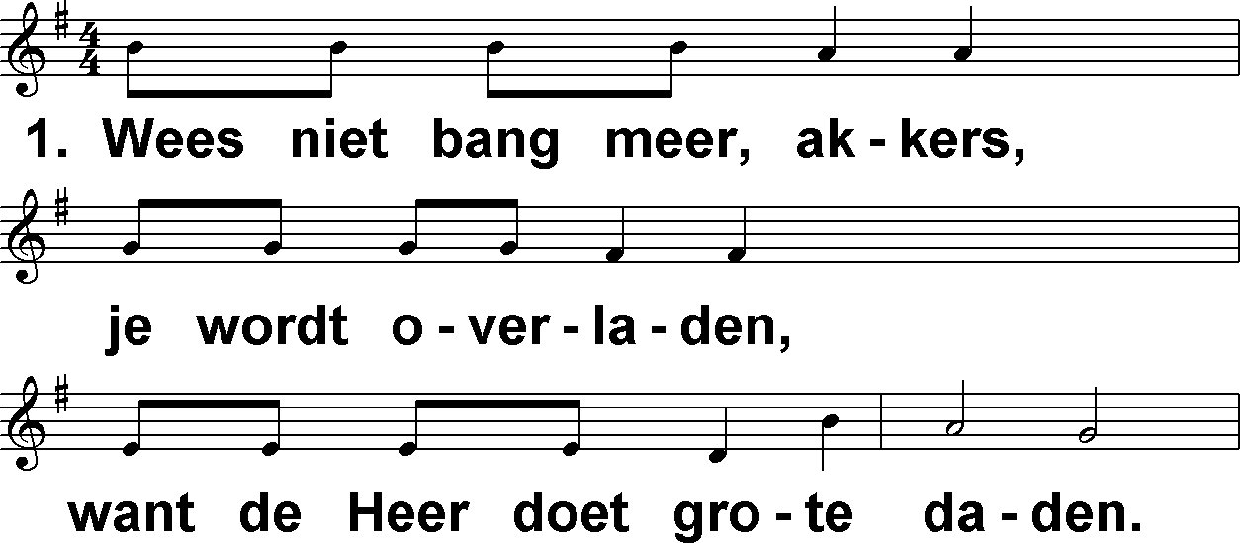
Gods grote daden (DbdB) t. J.P. Kuijper; m. J. Neander (?)

Slide 2
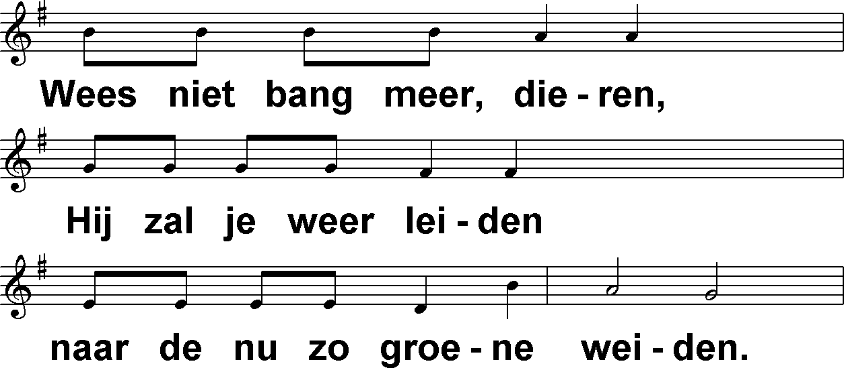
Gods grote daden (DbdB) t. J.P. Kuijper; m. J. Neander (?)

Slide 3
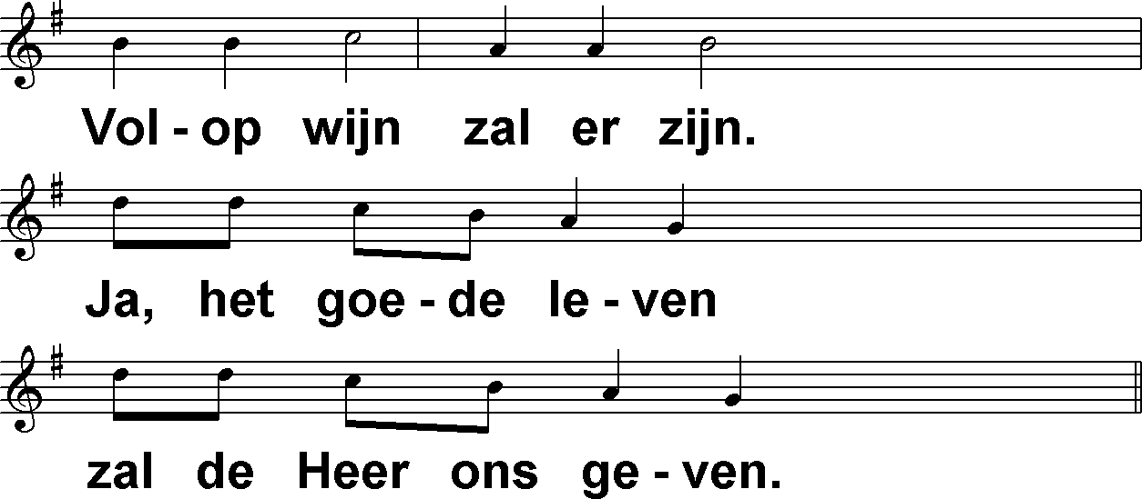
Gods grote daden (DbdB) t. J.P. Kuijper; m. J. Neander (?)

Slide 4
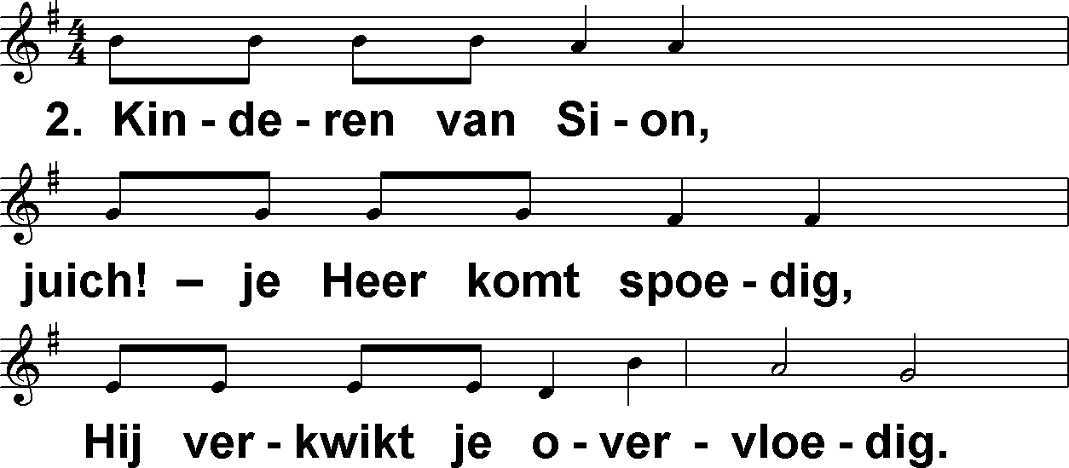
Gods grote daden (DbdB) t. J.P. Kuijper; m. J. Neander (?)

Slide 5
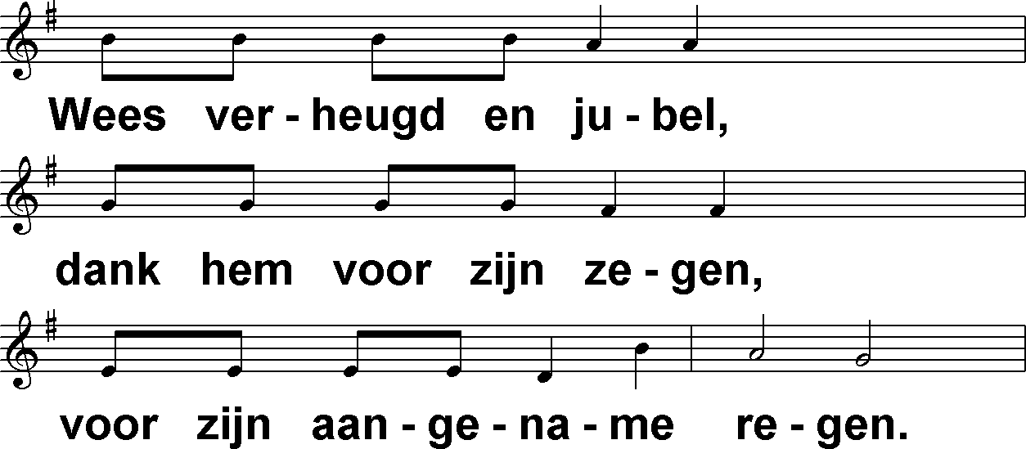
Gods grote daden (DbdB) t. J.P. Kuijper; m. J. Neander (?)

Slide 6
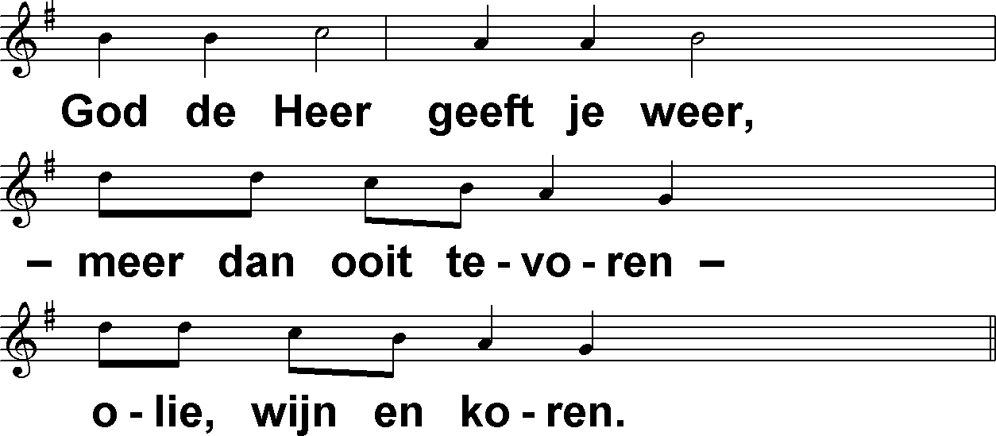
Gods grote daden (DbdB) t. J.P. Kuijper; m. J. Neander (?)

Slide 7
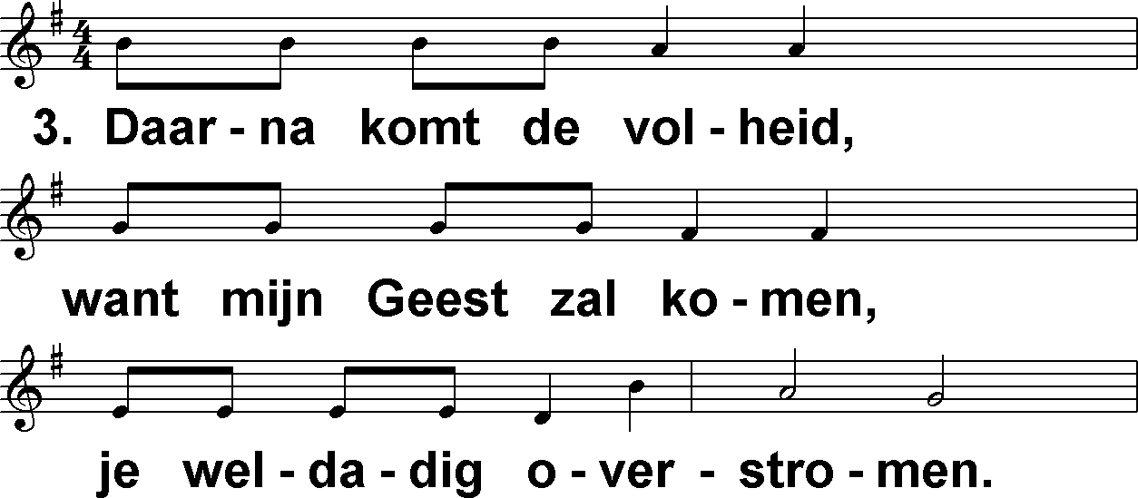
Gods grote daden (DbdB) t. J.P. Kuijper; m. J. Neander (?)

Slide 8
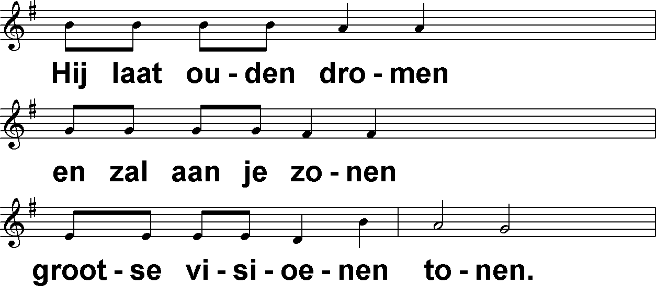
Gods grote daden (DbdB) t. J.P. Kuijper; m. J. Neander (?)

Slide 9
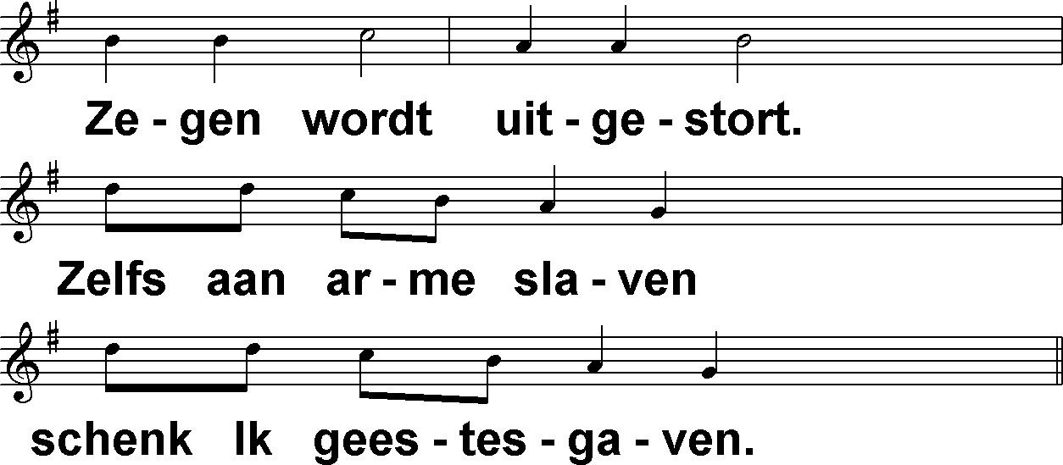
Gods grote daden (DbdB) t. J.P. Kuijper; m. J. Neander (?)

Slide 10
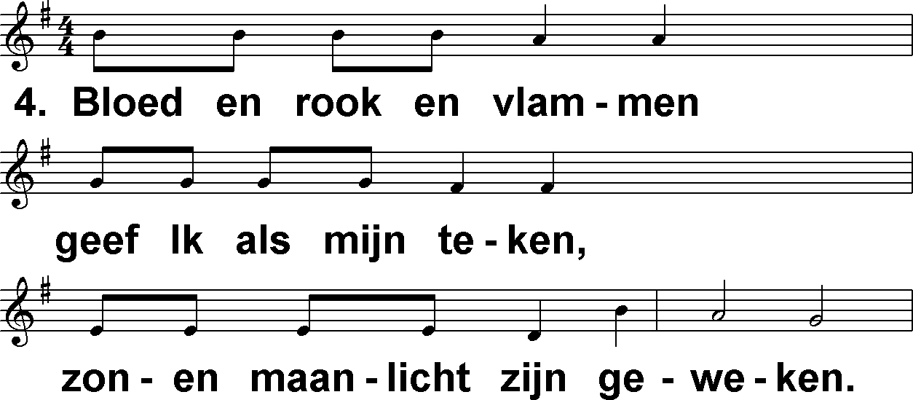
Gods grote daden (DbdB) t. J.P. Kuijper; m. J. Neander (?)

Slide 11
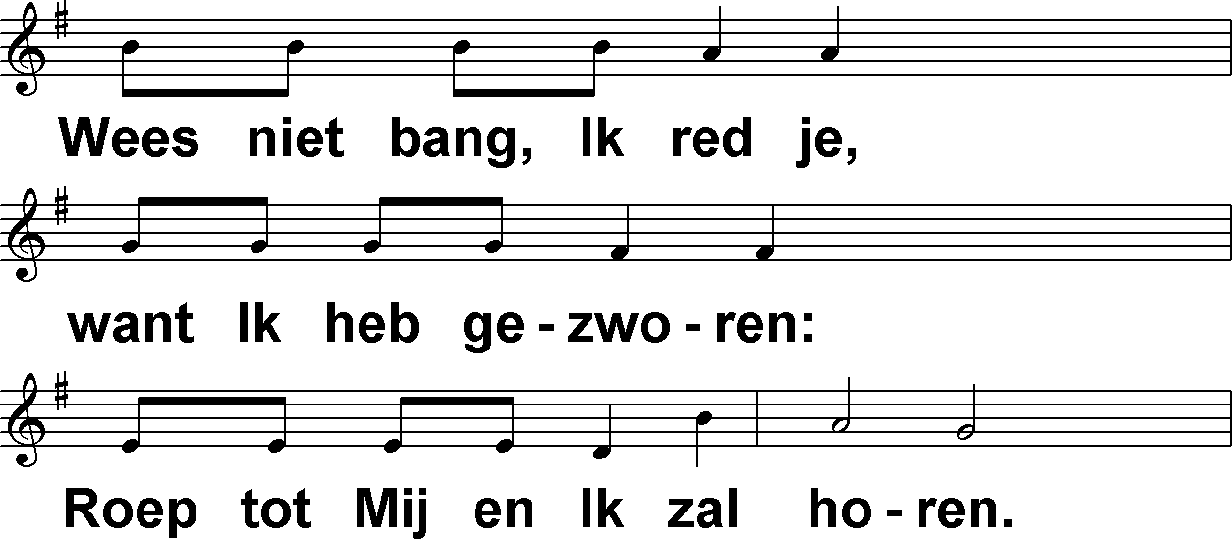
Gods grote daden (DbdB) t. J.P. Kuijper; m. J. Neander (?)

Slide 12
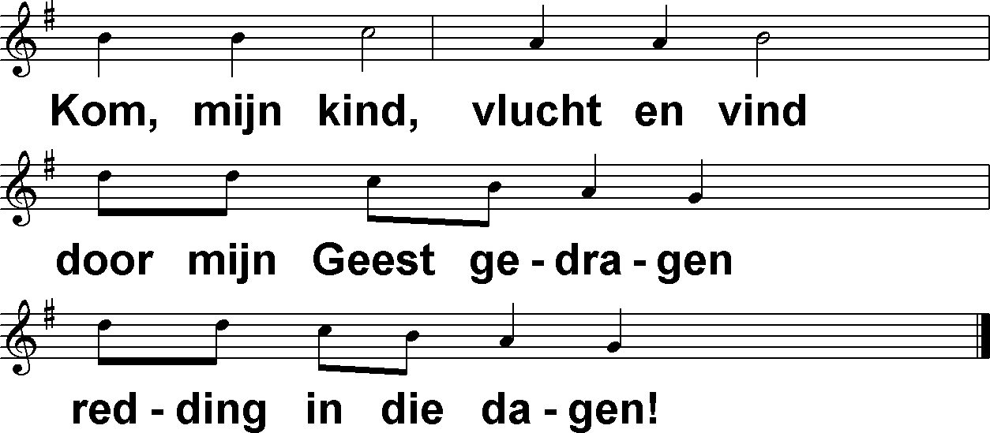
Gods grote daden (DbdB) t. J.P. Kuijper; m. J. Neander (?)

